Slide 1


面向对象程序设计
12月网课

Slide 2

引用
01
一个对象（变量）的别名

Slide 3
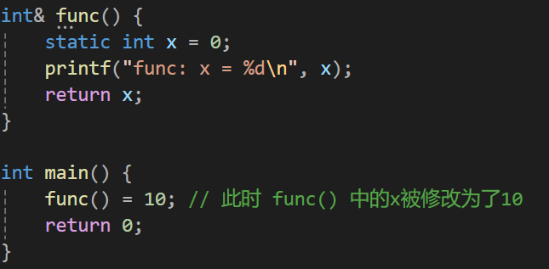
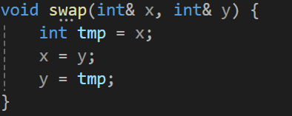
引用
格式：类型& 引用名 = 变量名
作用：函数参数、函数返回值
由于引用的只需要传递对象的地址，在传递大型对象时，可以提高代码效率
函数参数：值的双向传递
函数返回值：实际上是返回了一个变量的地址，这使得函数调用能够出现在赋值语句的左边。注意返回值不能是临时变量的引用

Slide 4
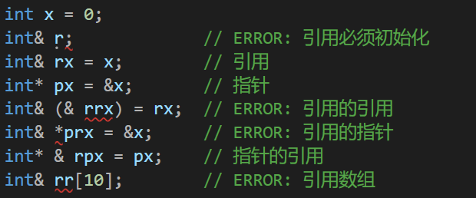
引用
注意事项：
在变量声明时出现的&才是引用，其他地方出现的&都是取地址
引用是变量的别名，必须在定义时进行初始化，不能在定义完后再赋值
引用本身不是对象，因此无法定义引用的引用
不能用指针指向引用对象，但是可以对指针对象生成一个引用
不能定义引用的数组

Slide 5

常量
02
定义后不能更改的变量

Slide 6
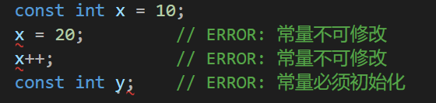
常量
格式：const 常量类型 常量名 = 常量值
注意事项：
常量一经定义就无法更改，因此不能出现在赋值符“=”的左边
常量必须初始化

Slide 7
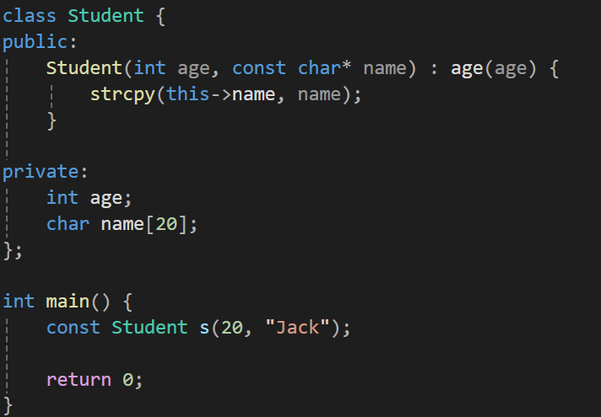
常量对象
格式：const 类名 对象名
注意事项：
其成员变量的值，在对象的整个生存期内都不能被修改
只能调用类的常量成员函数

Slide 8
常量成员函数
格式：返回值类型 函数名(参数列表) const;
注意事项：
const 关键字可以用于对重载函数的区分
常量成员函数不能更新类的数据成员的值，也不能调用该类中没有用const修饰的成员函数，只能调用常量成员函数

Slide 9
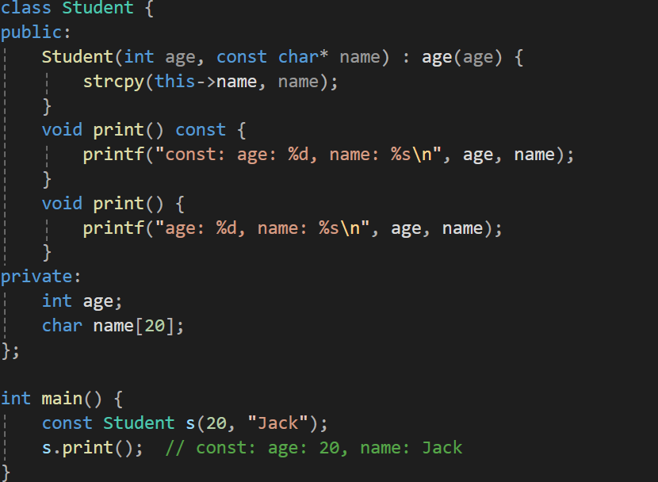
常量成员函数

Slide 10
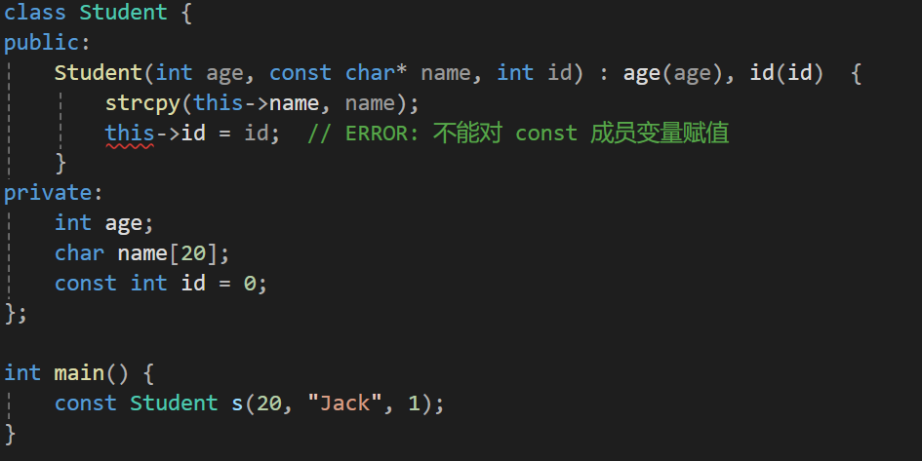
常量成员变量
注意事项：
若在一个类中定义了常量数据成员，那么任何函数都不能对该数据成员赋值
构造函数对该数据成员进行初始化，只能通过初始化列表进行

Slide 11
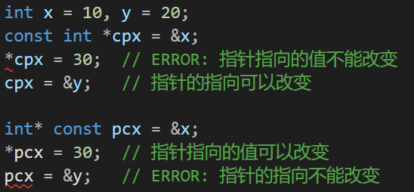
常量指针&指向常量的指针
常量指针：类型名 * const 指针名;
指针本身不能改变
即：不能改变指针指向的变量
指向常量的指针： const 类型名 * 指针名;
指针指向的内容不能改变，但是指针的指向可以改变

Slide 12

03
函数

Slide 13
3.1
函数重载

Slide 14
函数重载
函数重载是指两个或两个以上的函数具有相同的函数名，但参数列表不同
编译时编译器将根据实参和形参的类型及个数进行相应地匹配，自动确定调用哪一个函数。使得重载的函数虽然函数名相同，但功能却不完全相同
注意事项：
重载函数若只是返回值的类型不同或形参名不同是错误的
不区分引用和非引用

Slide 15
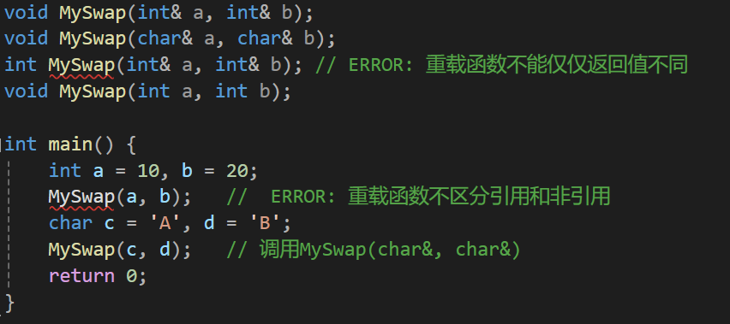
函数重载

Slide 16
运算符重载
运算符重载是指对已有的运算符赋予它新的含义，是通过运算重载函数来实现的，本质上也是属于函数重载
运算符重载是使同一个运算符作用于不同类型的数据时具有不同的行为。
运算符重载是实质上将运算对象转化为运算函数的实参，并根据实参的类型来确定重载的运算函数。
例如5+8，5.8+3.67
C++系统已经对于整型数、单精度数等固有数据类型重载了运算符，因此我们写的大多是对自定义数据类型（类）的运算符重载

Slide 17
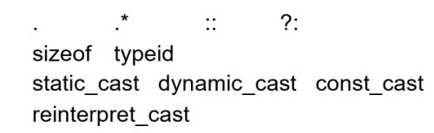
运算符重载
格式：函数返回值 operator 运算符(形参列表)
如下图，函数operator+重载了运算符+
在执行MyInt相加的表达式c=a+b时，系统就会调用operator+函数，把a和b作为实参传入，执行函数operator+（a，b）
注意事项：
用户只能定义已有的运算符（除去以下5个），且运算符所允许的操作数的个数、优先级和结合性不能变
不能对内置数据类型做重载，如int operator+(int, int);
可以重载为类的
成员函数：形参数 = 操作数 - 1
友元函数：形参数 = 操作数

Slide 18
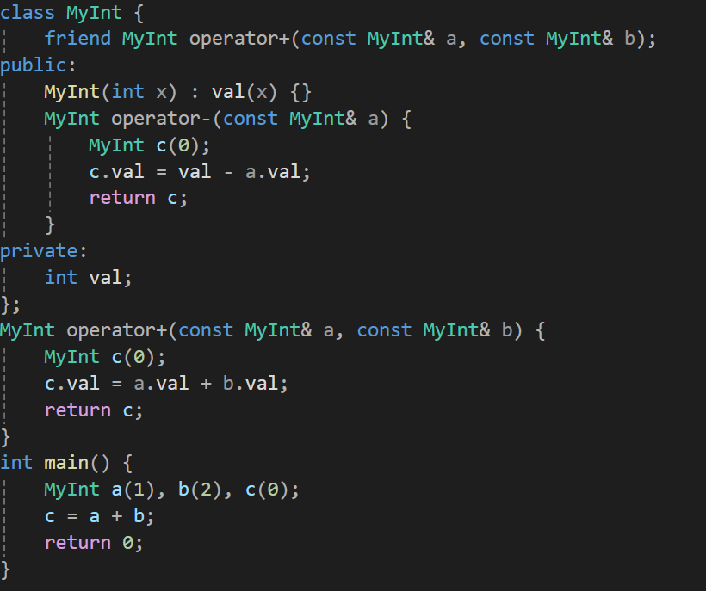
运算符重载

Slide 19
3.2
函数默认参数

Slide 20
函数默认参数
在函数定义中：
所有取默认值的参数都必须出现在不取默认值的参数的右边
一旦某个参数开始指定默认值，其右面的所有参数都必须指定默认值，遵循从右至左的规则
在调用具有默认参数值的函数时：
若某个实参默认而省略，则其右面的所有实参皆应省略而采用默认值
不允许某个参数省略后，再给其右面的参数指定参数值，遵循从左至右的规则

Slide 21
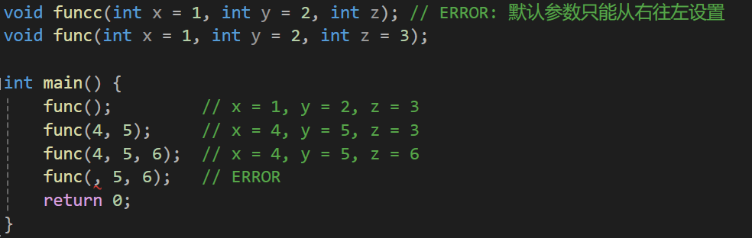
函数默认参数

Slide 22
3.3
inline函数

Slide 23
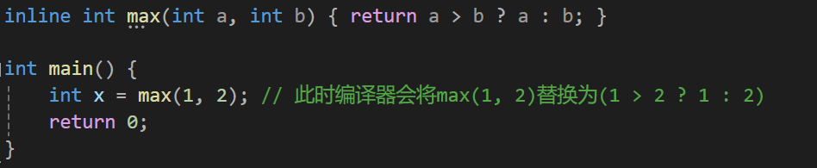
inline函数
内联函数是一种以空间换时间的方案
由于函数调用需要保存和恢复现场和地址，因此需要额外的时间和空间的开销，从而降低程序的执行效率
为解决这一问题，C++中对于功能简单、规模小、使用频繁的函数，可以将其设置为内联函数(inline function)
内联函数的定义、调用和普通函数相同，但C++对它们的处理方式不一样：如果一个函数被定义为内联函数，在编译时，C++将用内联函数代码替换对它每次的调用。

Slide 24

类
04
点击此处编辑文本

Slide 25
类
class 类名 {
private:
成员变量或成员函数
protected:
成员变量或成员函数
public:
成员变量或成员函数
};

Slide 26
类
访问权限：
访问限定符 | 自身的类成员是否可访问 | 子类的成员是否可访问 | 自身的类对象是否可访问
public | √ | √ | √
protected | √ | √ | ×
private | √ | × | ×

Slide 27
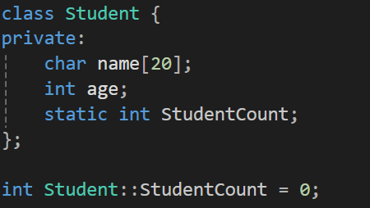
静态成员变量
格式：static 类型 静态成员变量名;
有些情况下，我们希望有某一个或几个成员变量为同一个类的所有对象共有，也就是实现数据共有
C++提供了静态成员变量实现这一目的
静态数据成员的初始化：
只能在类外，并且在对象生成之前进行
初始化时使用作用域运算符来标明它所属类，静态数据成员是类的成员，而不是单一对象的成员

Slide 28
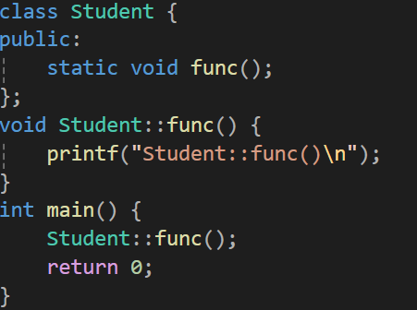
静态成员函数
格式：static 返回类型 静态成员函数名(参数列表);
没有this指针
静态成员函数可以在类内定义，也可以在类外定义
在类外定义时，和普通成员函数的定义格式相同，而不要使用static前缀

Slide 29
4.1
构造函数

Slide 30
构造函数
格式：类名(参数列表);
默认构造函数：
如果类没有定义构造函数，系统会自动生成一个默认的构造函数，这个函数在定义对象时可以被默认调用。这个构造函数不含有参数，也不会对数据成员进行初始化。
无参构造函数：
创建对象实例时，如果没有传入参数，则会调用无参构造函数
初始化列表：
引用成员变量、const成员变量、自定义类成员(且无无参构造函数)，必须放在初始化列表中，因为这些成员变量不能先定义再赋值

Slide 31
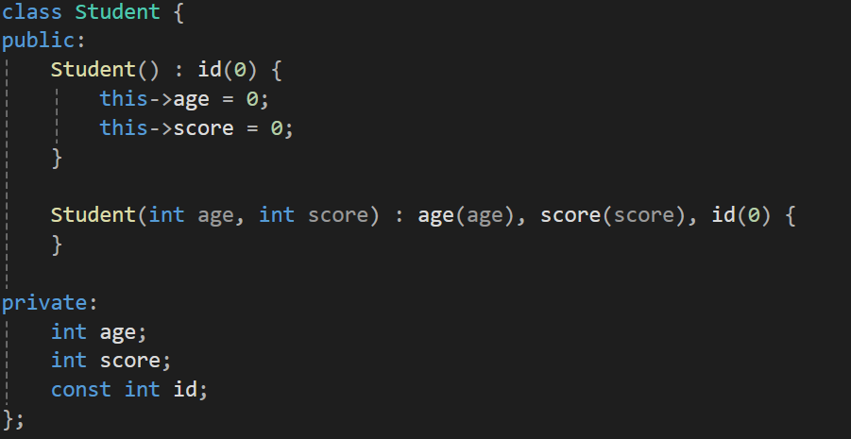
构造函数

Slide 32
4.2
拷贝构造函数

Slide 33
拷贝构造函数
格式：类名(类名 &);
特点：
函数名与类名相同，并且该函数没有返回值
该函数只有一个参数，并且是同类对象的引用
每个类都必须有一个拷贝构造函数。如果类中没有定义，则系统会自动生成一个默认拷贝构造函数
调用拷贝构造函数
明确表示由一个对象初始化另一个对象
当对象作为函数实参传递给函数形参时
当对象作为函数的返回值，创建一个临时对象

Slide 34
4.3
析构函数

Slide 35
析构函数
格式：~类名();
特点：
析构函数名是由“~”加类名组成，区别于构造函数
析构函数没有参数、没有返回值，而且不能重载
一个类有且仅有一个析构函数，且应为public
在对象的生命期结束前，由系统自动调用析构函数
如果没有定义析构函数，系统会自动生成一个默认的析构函数，这个析构函数不做任何事情

Slide 36
4.4
this 指针

Slide 37
this指针
this指针是一个隐含于每一个成员函数中的特殊指针。它指向正操作该成员函数的对象。当对一个对象调用成员函数时，编译程序先将对象的地址赋给this指针，然后调用成员函数。每次成员函数存取数据成员时，C++编译器将根据this指针所指向的对象来确定应该引用哪一个对象的数据成员
通常this指针在系统中是隐含存在的，也可以把它显式表示出来
注意：静态函数成员没有this指针

Slide 38
4.5
对象组合

Slide 39
对象组合
类的数据成员不但可以是基本类型，而且也可以是自定义类型，当然也可以是类的对象
所谓类的组合是指一个类内嵌其它类的对象作为本类的成员。两者之间是包含与被包含的关系
在创建一个组合类的对象时，不仅它自身的构造函数将被调用，而且其内嵌对象的构造函数也将被调用。这时构造函数调用的顺序为：
调用内嵌对象的构造函数，调用顺序按照内嵌对象在组合类的声明中出现的先后顺序依次调用
执行本类构造函数的函数体
析构函数的调用顺序与构造函数刚好相反

Slide 40
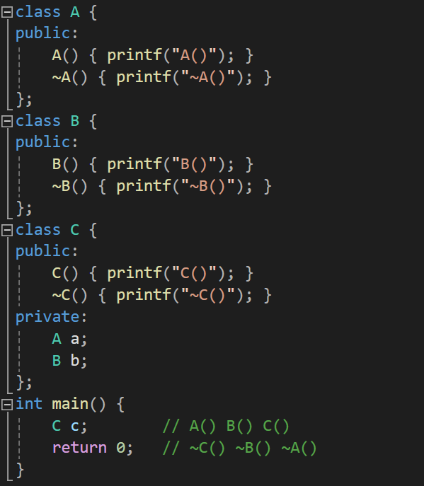
对象组合

Slide 41
4.6
继承

Slide 42
继承
class 派生类名 : 继承方式 基类名 {
private:
派生类成员变量或成员函数
protected:
派生类成员变量或成员函数
public:
派生类成员变量或成员函数
};

Slide 43
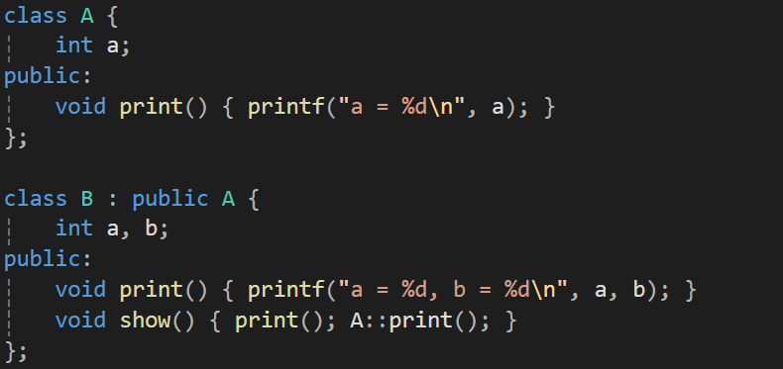
继承
C++允许派生类中的成员与基类的成员名字相同
此时，派生类的同名成员会覆盖基类的同名成员
但是，C++还提供了访问声明的机制，允许在派生类中显式地指定基类的成员

Slide 44
继承
继承方式 | 成员在基类中的特性 | 成员在派生类中的特性 | 派生类中的成员函数 | 派生类的对象
public | public protected private | public protected 不可访问 | 可访问基类中的public成员 和protected成员 | 可访问基类和派生 类中的public成员
private | public protected private | private private 不可访问 | 可访问基类中的public成员 和protected成员 | 不能访问基类中的 所有成员
protected | public int a; protected int b; private int c; | protected int a; protected int b; 不可访问 没有c的访问权（派生类的成员、派生类的子类、派生类对象都不能访问c） | 可访问基类中的public成员 和protected成员 | 不能访问基类中的 所有成员

Slide 45
继承
派生类的构造和析构函数
由于派生类继承了基类的成员，在初始化时，也要同时初始化基类成员。可通过调用基类的构造函数完成初始化
若基类没有默认/无参构造函数,必须显式地调用基类构造函数并提供相应的实参对基类成员进行初始化
部分数据成员（指派生类当中添加的成员变量）不能先定义再赋值，这些变量需要被初始化
构造和析构函数的执行顺序：
构造函数：基类,成员变量，派生类
析构函数：派生类，成员变量，基类

Slide 46
继承
向上兼容 upcasting
在公有继承方式下，对于某些场合，一个派生类的对象可以作为基类的对象来使用。也就是说在需要基类对象的任何地方，都可以使用公有派生类的对象来替代。包括以下三种情况：
派生类的对象可以赋值给基类对象。如：
Derived d; Base b; b=d;
派生类的对象可以初始化基类的引用。如：
Derived d; Base &br=d;
派生类对象的地址可以赋给指向基类的指针。如：
Derived d; Base *pb=&d;

Slide 47
4.7
多态

Slide 48
多态
虚函数：virtual 返回值类型 函数名(参数列表);
虚函数的定义是在基类中进行的，它是在某基类中声明为 virtual 并在一个或多个派生类中被重新定义的成员函数
在程序的运行阶段动态地选择调用基类/派生类的成员函数
注意：重定义的函数应与虚函数具有完全一致的函数名、参数列表和返回值，以实现统一的接口，不同的定义过程
多态的3个条件：
public 继承
virtual 关键字
使用基类指针或引用（upcasting）指向子类型的对象，然后调用虚函数

Slide 49
多态
构造函数不能为虚函数
虚函数主要是针对对象的，而构造函数是在对象产生之前运行的，故虚构造函数没意义
析构函数通常必须是虚函数
可能通过基类指针(引用)删除派生类对象
在对指向动态分配对象(由new操作产生)的指针进行delete操作时，隐含着对析构函数的调用，而该指针的声明类型可能是对象类型的基类
Base *b = new Derived();

Slide 50
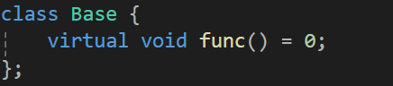
多态
纯虚函数：virtual 返回值类型 函数名(参数列表) = 0;

Slide 51
多态
抽象类：
如果一个类中至少有一个纯虚函数，这个类就是为抽象类，通常也称为抽象基类。它的主要作用是为一个类族提供统一的公共接口，使它们更有效地发挥多态性的特性。使用抽象类时需注意以下几点：
抽象类只能作为用作其他类的基类，不能建立抽象类的对象。抽象类处于继承层次结构的较上层，一个抽象类自身无法实例化，而只能通过继承机制，生成抽象类的非抽象派生类，然后再实例化。
抽象类派生出新的类之后，如果派生类给出所有纯虚函数的函数实现，这个派生类就可以声明自己的对象，因而不再是抽象类；反之，如果派生类没有给出全部纯虚函数的实现，这时的派生类仍然是一个抽象类

Slide 52
4.8
友元

Slide 53
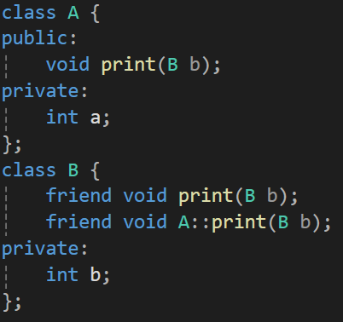
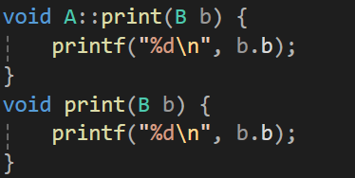
友元
普通函数作为友元函数：friend 返回值类型 函数名(参数列表);
友元函数为非成员函数，在类中进行声明；
友元函数可以通过对象名访问类的所有成员，包括私有成员
类的成员函数作为友元函数： friend 返回值类型 类名::函数名(参数列表);

Slide 54
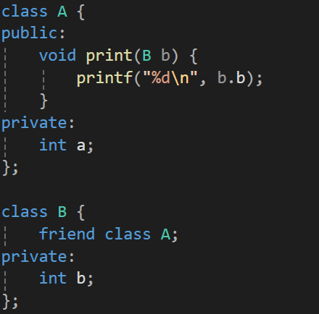
友元类
如果希望A类中的所有成员函数都能够访问B类中所有私有和保护成员，可以将A类中的每个成员函数声明为B类的友元函数，但这样做显得比较繁琐。为此，C++提供了友元类，也就是一个类可以声明为另一个类的友元类
若B类声明为A类的友元类，那么，B类中的每一个成员函数都可以访问A类中的任何类型的成员

Slide 55
模板
05
点击此处编辑文本

Slide 56
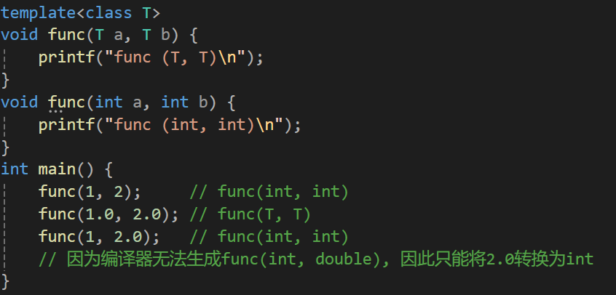
模板函数
对不同的类型，执行相同的操作时，可以使用函数模板简化代码，比如swap、sort
当调用模板函数/类时，编译器会生成一个新的函数/类的定义，在生成的过程中，会检查语法错误/不安全的调用
只有精确匹配，才能调用模板函数，编译器无法完成隐式类型转换

Slide 57
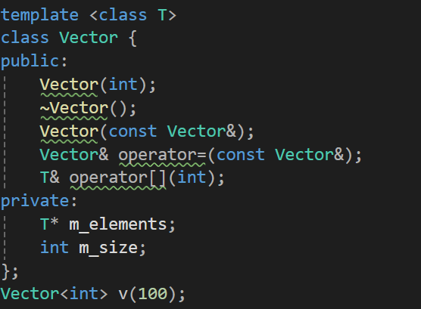
模板类
模板类的声明，与模板函数类似
使用时，必须手动填写类型

Slide 58
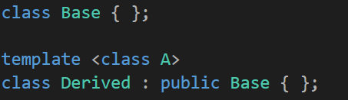
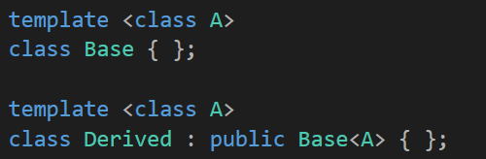
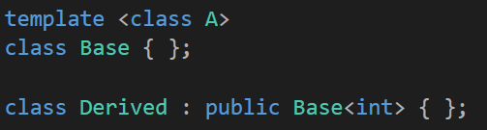
模板类的继承
模板类可以继承于非模板类
模板类可以继承于模板类
基类的模板参数，从派生类中获得
非模板类可以继承于模板类
基类的模板参数，需要显式指定

Slide 59
异常
06
点击此处编辑文本

Slide 60
异常的语法
callee：抛出异常 throw
caller：处理异常 try{} catch(){}
catch的顺序：
根据代码的顺序，判断使用哪一个handler
对于每一个handler：
如果可以精准匹配 or 类型转换成功，则启用该handler
最后判断该handler是否处理…(任意类型异常)
因此，要将精确匹配的类型放在前面

Slide 61
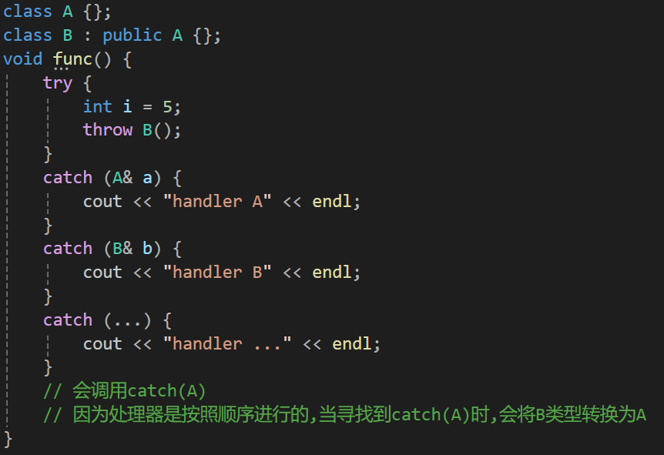
异常的语法

Slide 62
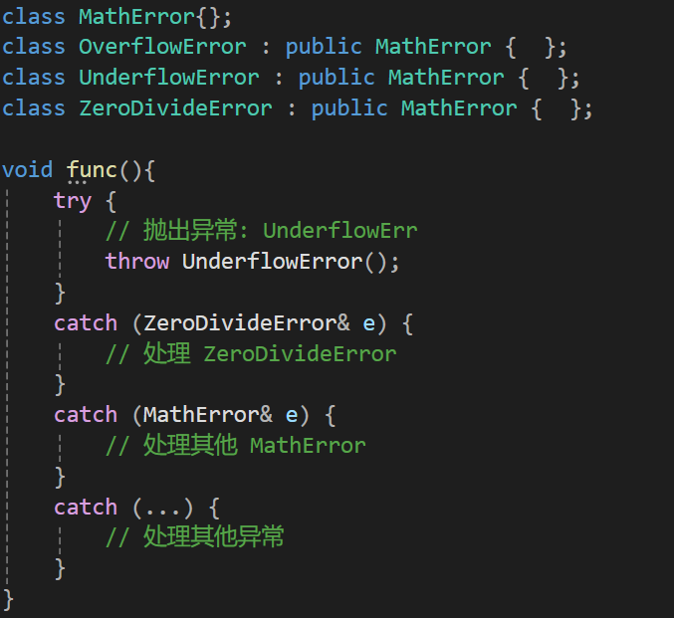
异常类型的继承

Slide 63
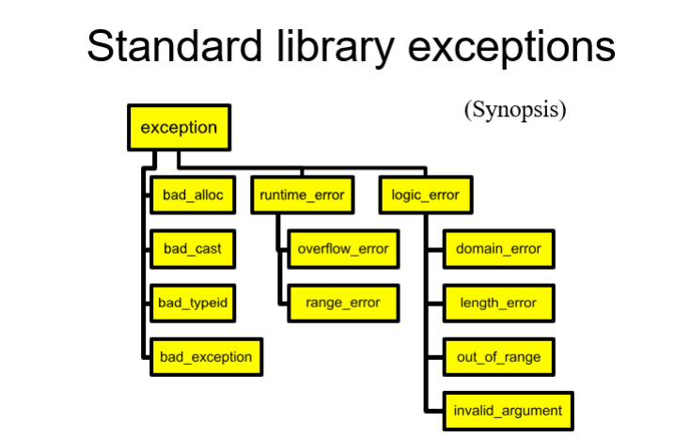
标准异常
C++标准提供了标准库异常及层次结构。标准异常以基类exception开头(在头文件<exception>中定义)，该基类提供了函数what()，每个派生类中重定义发出相应的错误信息

